Slide 1
Call-Visit-System
30사단 정보통신대대
서 재 현

Slide 2
001
기획의도
Contents
002
개발환경
003
서비스구조도
004
기능 구현 및 UI 상세화
005
개선사항

Slide 3
1. 프로젝트 소개
2. 개발환경
3. 구조도
4. 기능구현
5. 개선사항
01 >> 기획 의도
Call-Visit-System
병력들 출타 간 용사와 간부 사이 간 소통을 강화해주는 어플리케이션
간부는 출타 장병(도움,배려,일반) 현황을 한 눈에 확인가능
병력들 현 위치 확인 가능
용사는 매 번 카톡방 들어갔다, 나왔다. 이제 그만!
버튼 한 번으로 Call-Visit / 상향식 일일결산 / 중대장 마음의
편지 역시 손쉽게 접수

Slide 4


1. 프로젝트 소개
2. 개발환경
3. 구조도
4. 기능구현
5. 개선사항
02 >> 기획 의도
복귀하기 싫다
왜 이렇게
전화오는거야
0중대장 내일
국지도발훈련이지?
몇 명 출동가능해.
확인하고
보고드리겠습니다.
중대장이…
몇 명 출타 했는지도
모르나
중대원이 백명이
넘는데…
우리 인사계원
어디갔지?
핸드폰 준건 좋은데
카톡방이 왜
이렇게 많아...
언제나 맞지 않는, 맞추지 못하는 인원!!,
제대로 통제가 되지 않는 병력관리시스템
해결방안은 ?
CVS

Slide 5
1. 프로젝트 소개
2. 개발환경
3. 구조도
4. 기능구현
5. 개선사항
03 >> 기획 의도
간부
용사
출타자(신상) 관리, 위치 파악 용이
지속적으로 전화나 카톡을 할 필요가 없다.
대기자 명단을 지속적으로 확인할 필요가 없다.
지속적으로 전화나 카톡을 할 필요가 없다.
편의성
보고시간,출타 사유,출타기한 확인가능
버튼 한 번으로 위치 보고 완료
마음의 편지 등 특이사항 바로 보고가능
직관적
Call-Visit이 오지 않는 인원은 전화로
확인 가능
불필요한 카톡방 없어지는 효과
경제성

Slide 6
1. 프로젝트 소개
2. 개발환경
3. 구조도
4. 기능구현
5. 개선사항
01 >> 개발환경
OS
Windows 7 Enterprise K
SDK
JDK 1.8.0_221
Android 9.0(API 28)
Tools
Android Studio
Firebase
Database
Firebase

Slide 7

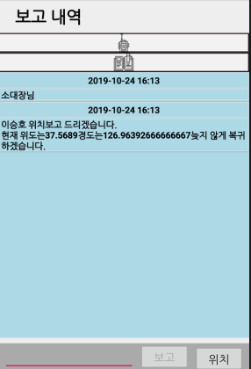
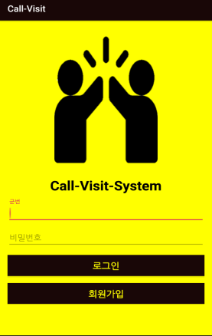
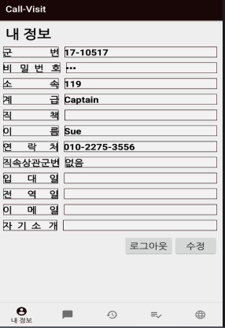
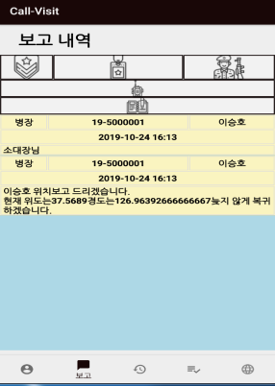
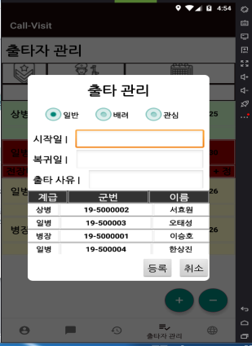
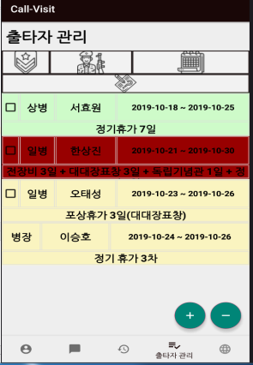
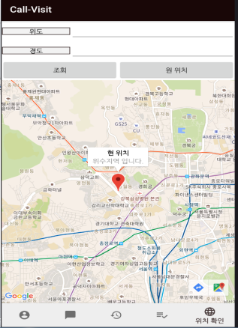
1. 프로젝트 소개
2. 개발환경
3. 구조도
4. 기능구현
5. 개선사항
01 >> 서비스 구성도
용사
공통
간부

Slide 8
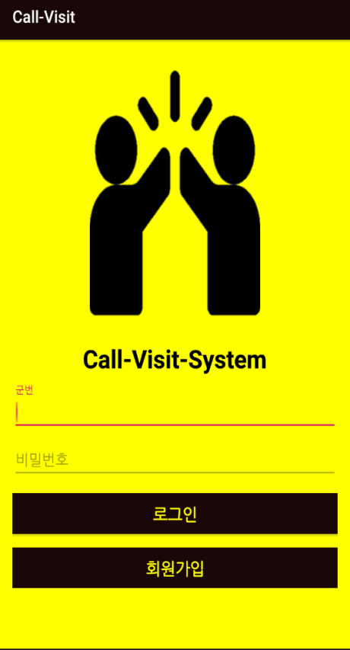
1. 프로젝트 소개
2. 개발환경
3. 구조도
4. 기능구현
5. 개선사항
Welcome
- 어플리케이션을 실행하면 보이는 첫 화면
서비스 로고 이미지
로그인 화면

Slide 9
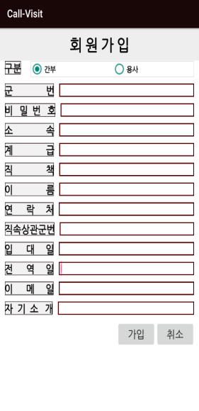
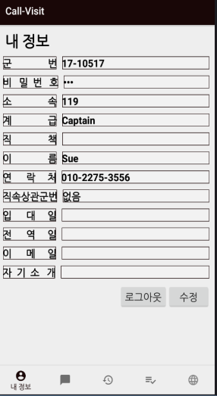
1. 프로젝트 소개
2. 개발환경
3. 구조도
4. 기능구현
5. 개선사항
처음 앱 실행 시 가입 화면
신분(간부,용사) 선택 가능
세부항목 작성 후 가입,
특히 용사는 직속상관 간부 중요(설정된 값으로
항목 전송)

Slide 10
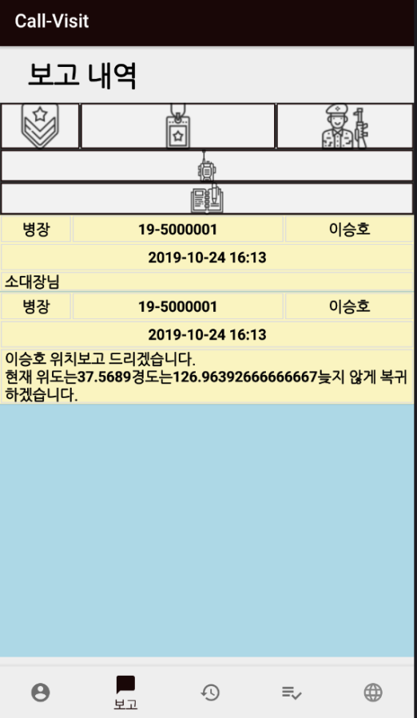
1. 프로젝트 소개
2. 개발환경
3. 구조도
4. 기능구현
5. 개선사항
(간부) 보고 내역
계급, 군번, 성명, 보고내용이 올라온다
병력 상태(도움,배려) 색상으로 구분가능
보고한 병력의 위도와 경도가 올라온다
직속상관밖에 볼 수가 없기 때문에
상향식 일일결산이나, 마음의 편지로 이용가능

Slide 11
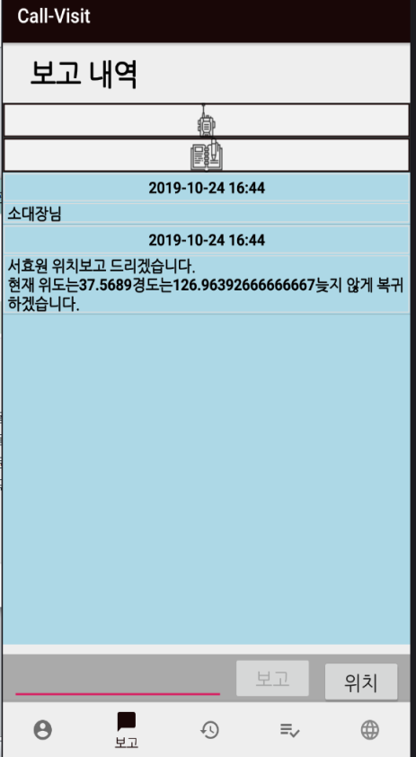
1. 프로젝트 소개
2. 개발환경
3. 구조도
4. 기능구현
5. 개선사항
(용사) 보고 내역
텍스트 바가 활성화되면서 직속상관에게 보고가 가능해진다.
병력들은 자신이 도움,배려용사인지 확인 불가하다.
직속상관 밖에 열람할 수 없기 때문에 속에 담아둔 말이나 에로사항 보고 가능하다.
위치버튼을 누르면 현재 위치의 위도와 경도 보고된다.

Slide 12
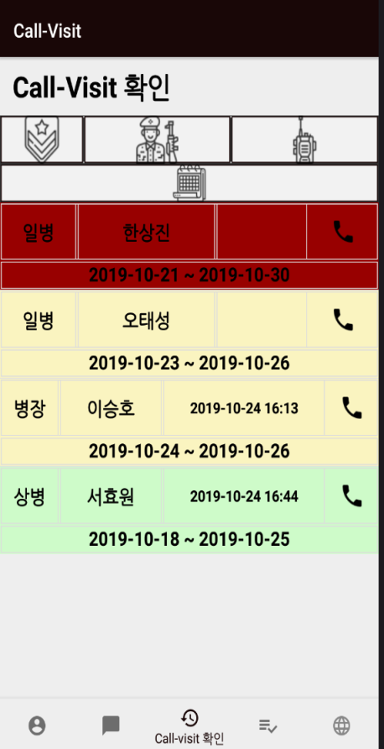
1. 프로젝트 소개
2. 개발환경
3. 구조도
4. 기능구현
5. 개선사항
(간부)Call-Visit 관리
병력들의 출타 현황을 개략적으로 확인 가능 하다.
보고가 들어온 시간이 최신화된다.
전화버튼을 누르면 본인한테 전화가 가능하다.

Slide 13

1. 프로젝트 소개
2. 개발환경
3. 구조도
4. 기능구현
5. 개선사항
(간부) 출타자 관리
자신을 직속상관으로 둔 병력들의 출타 관리가 가능하다.
출타 등록을 할 때 병력상태(도움,배려)의 설정이 가능하다.
출타가 끝난 인원은 버튼으로 삭제할 수 있다..

Slide 14
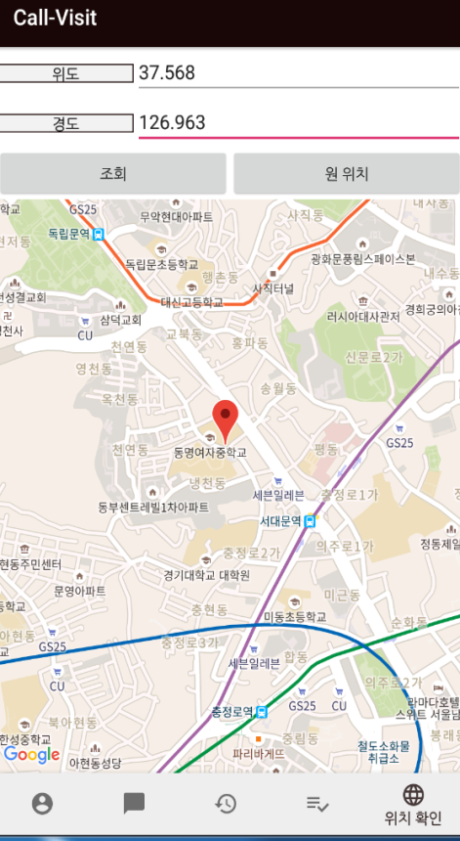
1. 프로젝트 소개
2. 개발환경
3. 구조도
4. 기능구현
5. 개선사항
(간부) 출타자 관리
보고내역에 있던 위도와 경도를 조회하면 현재 위치가 도식된다.
현재 위치 버튼을 누르면 본인이 있는 장소가 도식된다..

Slide 15
1. 프로젝트 소개
2. 개발환경
3. 구조도
4. 기능구현
5. 개선사항
01 >> 향후 보완할 점
일부 버그 수정
회원 가입 보안성 강화
최근 출타율 갱신 기능 추가

Slide 16


감사합니다

